Slide 1
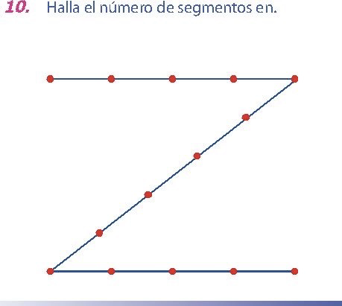
Buenos días,mi nombre es Jordan
Matematicas
Hoy les vengo a hablar de las construcciones y propiedades de figuras planas

Slide 2
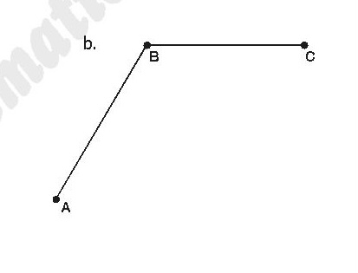
Construcciones y propiedades de figuras planas
Los segmentos tienen una propiedad llamada longitud,la cual consiste en la longitud del segmento (cuanto mide el segemnto)

Slide 3
La importancia de los segmentos
Los segmentos tienen una propiedad importante: a cada uno de ellos le podemos asignar un número único, a este número se le conoce como longitud del segmento. Es la distancia que hay entre sus extremos.

Slide 4
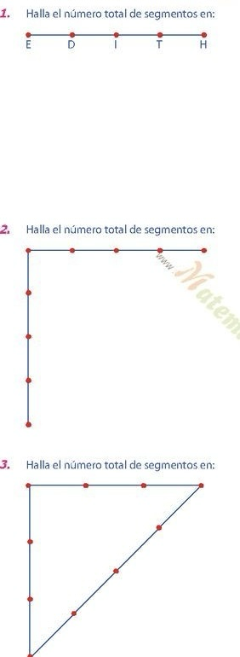
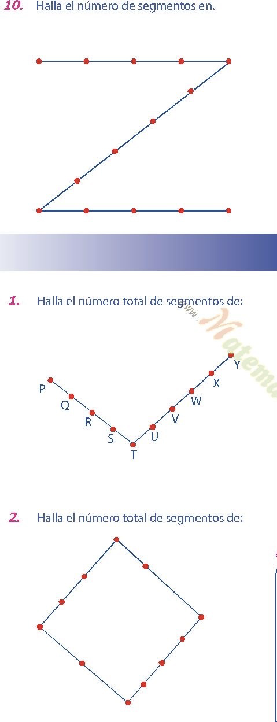
Ejemplos de segmentos

Slide 5
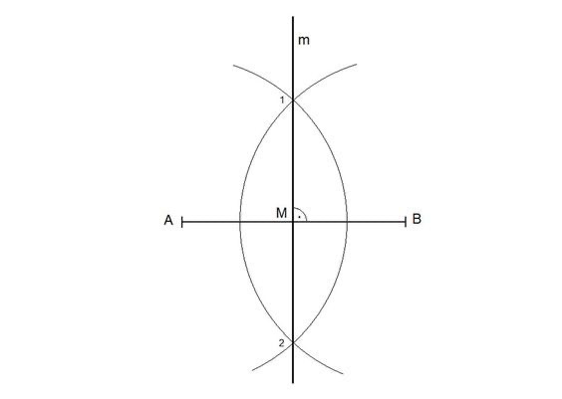
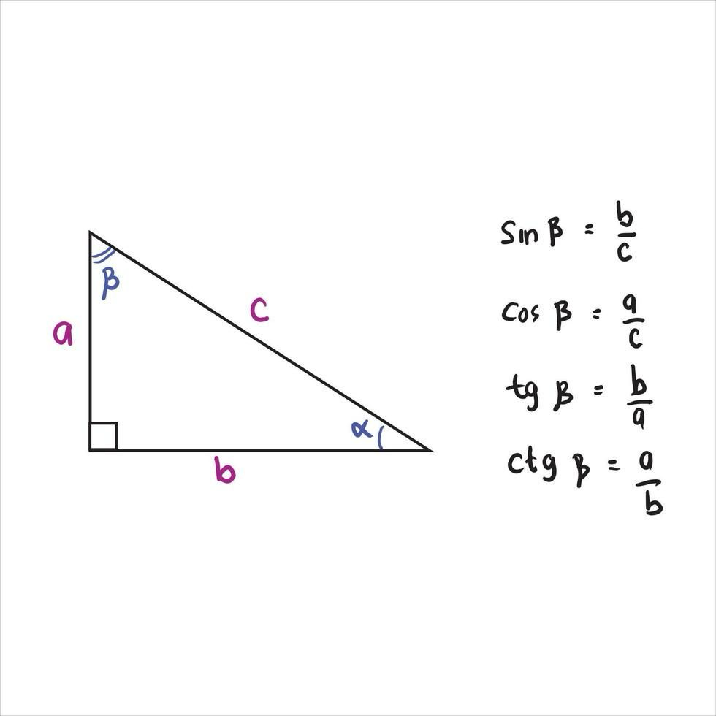
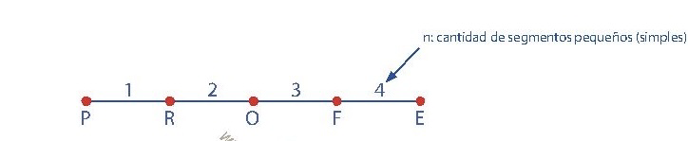
Construcción de propiedades y figuras planas
Los segmentos tiene una propiedad llamada longitud,la cual consiste en la longitud del segmento(cuanto mide el segmento)
La forma de escribir un segmento “AB” esto simboliza un segmento desde el punto “A” hasta el punto “B”
Mediatriz del segmento es la línea recta perpendicular a dicho segmento trazado desde su punto medio

Slide 6
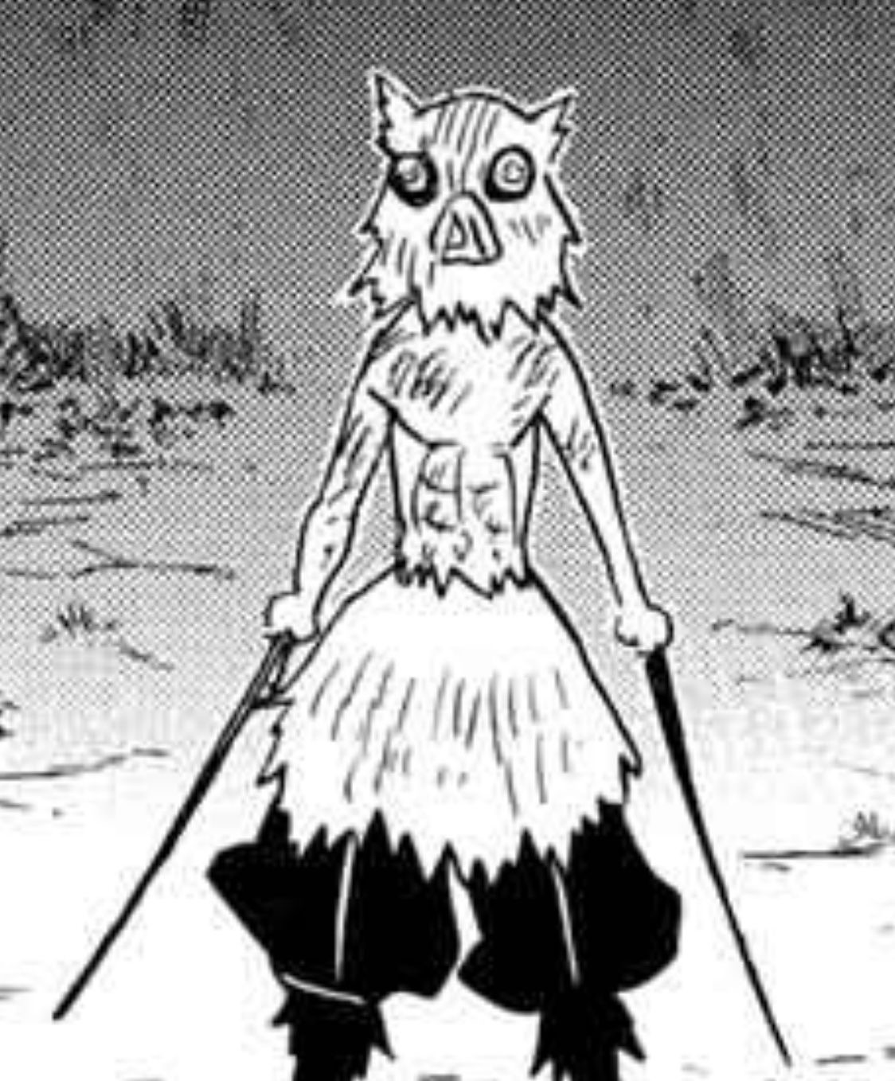

Les agradezco por su atención,espero y les sirva en matemáticas porque yo no le entiendo 😭😭😭😭
Pobre de ustedes llegan a reprobar porq les estoy diciendo todo

Slide 7
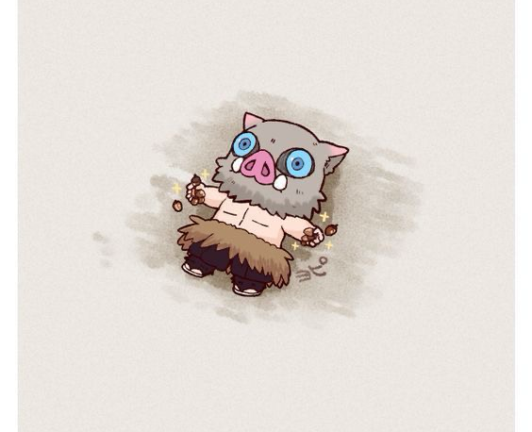

AYUDA NO LE ENTIENDO A ESTE TEMA 😭😭

